Slide 1
BANCO DINAMOMÉTRICO DINÂMICO

Slide 2
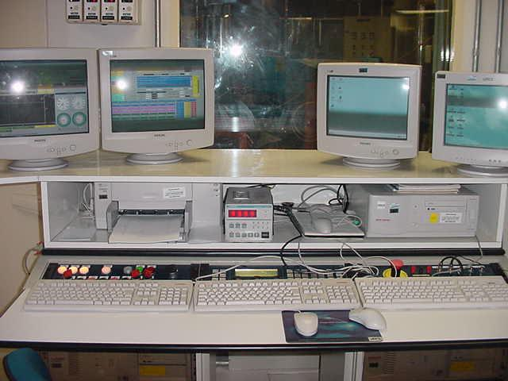
SALA PROVA MOTORES

Slide 3
O que é o ISAC?
Imagine a seguinte situação: Você esta dirigindo na cidade e tem que parar devido a um sinal vermelho, com um veículo a sua frente. Agora a luz do sinal torna-se verde, o carro a sua frente movimenta-se com 100% de acelerador e arranca cantando pneus. Em alguns momentos você vai se perguntar quanto tempo o motor e o veículo vão aguentar. Essa é exatamente o tipo de pergunta que pode ser respondida por um dinamômetro com o software ISAC instalado. Você pode simular qualquer tipo de situação a respeito do motorista e do veículo

Slide 4
Proposta do ISAC:
O pacote de software ISAC é utilizado para simular os motoristas e os veículos
O modo que o veículo se move depende de dois fatores:
Parametrização do Veículo:
- Cx
- Distância entre eixos
- Pneus
- Inércia Câmbio
- Relações de marcha

Slide 5
Parametrização do motorista:
- Direção esportiva
- Direção econômica
Basicamente uma sala prova com ISAC 300 contém a unidade sobre teste que é o motor, um dinamômetro dinâmico, Fem´s (Front End Modules) para a transmissão de sinais analógicos e digitais, um sistema de ar condicionado e também todos os equipamentos de medição.

Slide 6
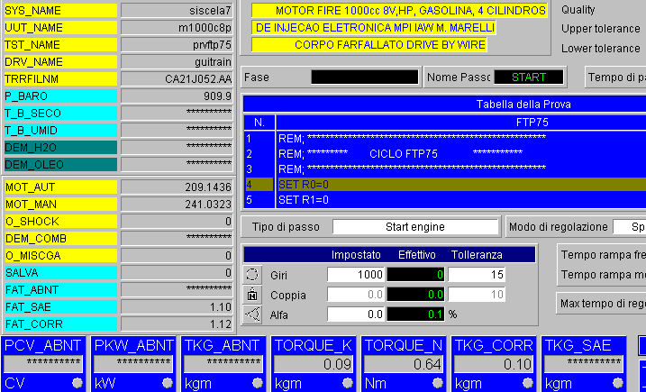
Softwares de parametrização:
PAM= Editor de parâmetros
POI = Interface com o operador
CONCERTO: Pós elaboração e tratamento de dados

Slide 7
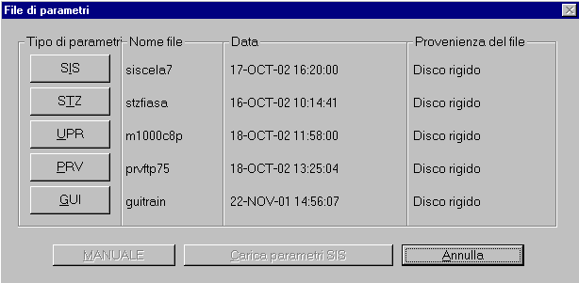
A cela dinâmica tem 5 diretórios:
SIS
STZ
UPR
PRV
GUI

Slide 8
Bloco STZ:
- Onde se configura todas as variáveis que podem ser lidas, medidas,calculadas e que podemos atribuir valores.
Bloco SIS:
- Bloco no qual se faz a parametrização da sala prova;
- PID’s das eletroválvulas
- Acelerômetros
- Termopares
- Alarmes gerais e específicos de cada prova
Bloco GUI:
- Onde se configura o motorista
- Curvas de Embreagem

Slide 9
Bloco PRV:
- Onde se configura as variáveis que se deseja imprimir
- Parametrização de Instrumentos Especiais
- Parametrização de Recorders
- Passos Estacionários e Passos Dinâmicos
Bloco UPR:
- Bloco no qual se faz a parametrização do motor
- Simulação Veículo
- Simulação Câmbio Manual

Slide 10
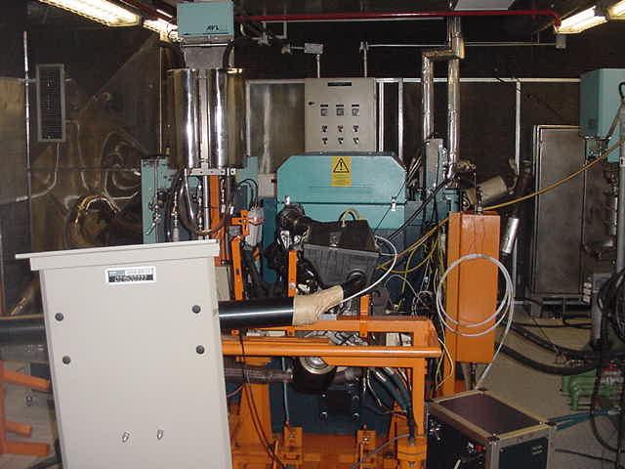
INTERIOR DA CELA

Slide 11
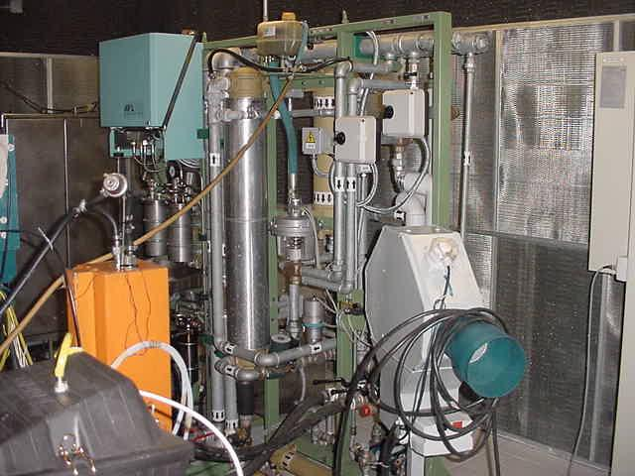
BALANÇA GRAVIMÉTRICA E PAINEL DE FLUIDOS

Slide 12
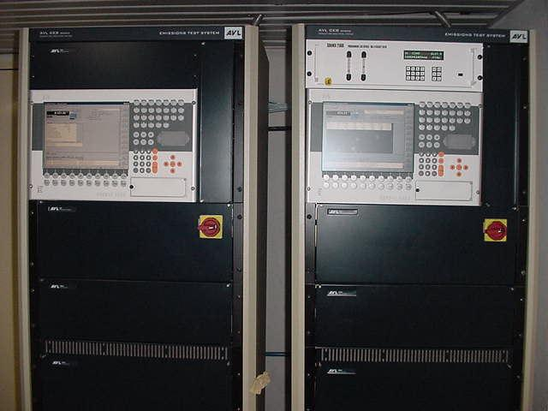
BANCADAS DE ANÁLISE DE GASES

Slide 13
